Slide 1
탑 메뉴바(전체 | 공지사항~ )
메인
검색창/
지도
캠핑장리스트
하단메뉴(개인정보취급방침 홈페이지이용약관 광고 고객센터 회원가입 .로그인)
COPY~전화번호,이메일

Slide 2
탑 메뉴바(전체 | 공지사항~ )
상세1
검색결과표시
메뉴바(사진|캠핑장이름|주소)
사진
캠핑장명
주소
하단메뉴(개인정보취급방침 홈페이지이용약관 광고 고객센터 회원가입 .로그인)
COPY~전화번호,이메일

Slide 3
탑 메뉴바(전체 | 공지사항~ )
상세2
편의시설
캠핑장정보
리뷰
하단메뉴(개인정보취급방침 홈페이지이용약관 광고 고객센터 회원가입 .로그인)
COPY~전화번호,이메일

Slide 4
탑 메뉴바(전체 | 공지사항~ )
공지사항(M)
공지사항(타이틀)
검색
하단메뉴(개인정보취급방침 홈페이지이용약관 광고 고객센터 회원가입 .로그인)
COPY~전화번호,이메일

Slide 5
탑 메뉴바(전체 | 공지사항~ )
공지사항(상세)
공지사항
게시글상세
하단메뉴(개인정보취급방침 홈페이지이용약관 광고 고객센터 회원가입 .로그인)
COPY~전화번호,이메일

Slide 6
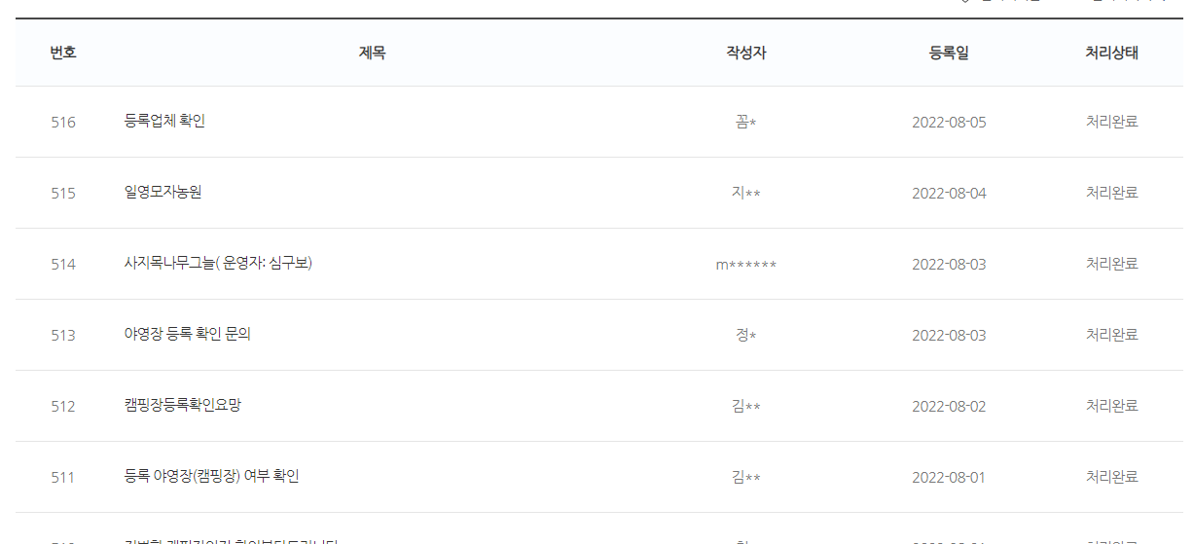
탑 메뉴바(전체 | 공지사항~ )
게시판(목록)
하단메뉴(개인정보취급방침 홈페이지이용약관 광고 고객센터 회원가입 .로그인)
COPY~전화번호,이메일

Slide 7
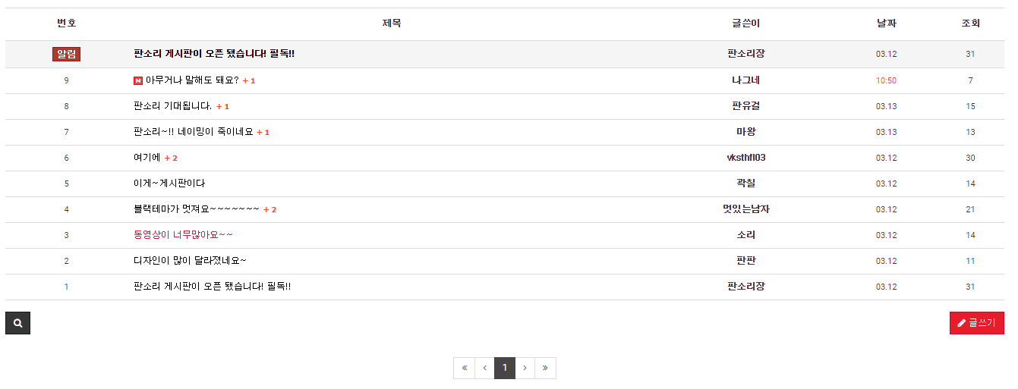
탑 메뉴바(전체 | 공지사항~ )
게시판(목록)
하단메뉴(개인정보취급방침 홈페이지이용약관 광고 고객센터 회원가입 .로그인)
COPY~전화번호,이메일

Slide 8
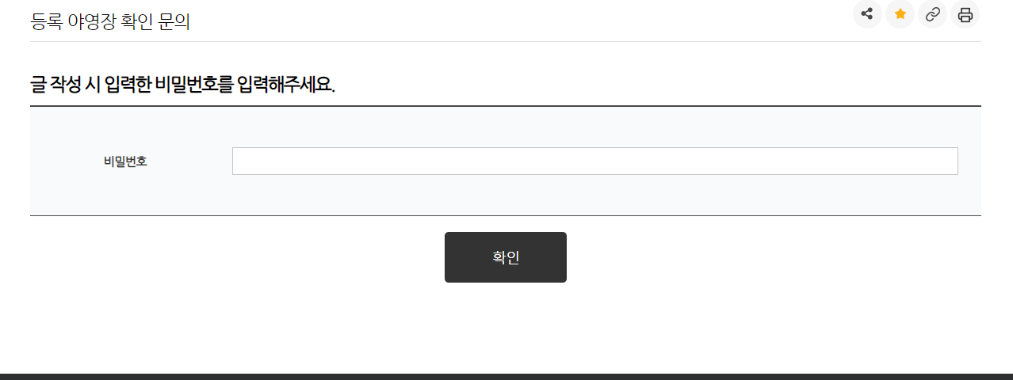
탑 메뉴바(전체 | 공지사항~ )
게시판(확인)
비밀번호
하단메뉴(개인정보취급방침 홈페이지이용약관 광고 고객센터 회원가입 .로그인)
COPY~전화번호,이메일

Slide 9
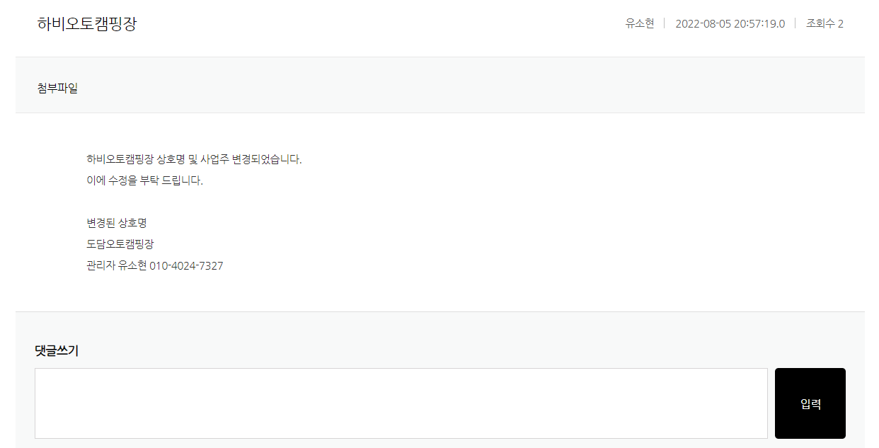


탑 메뉴바(전체 | 공지사항~ )
게시판(상세)
하단메뉴(개인정보취급방침 홈페이지이용약관 광고 고객센터 회원가입 .로그인)
COPY~전화번호,이메일

Slide 10
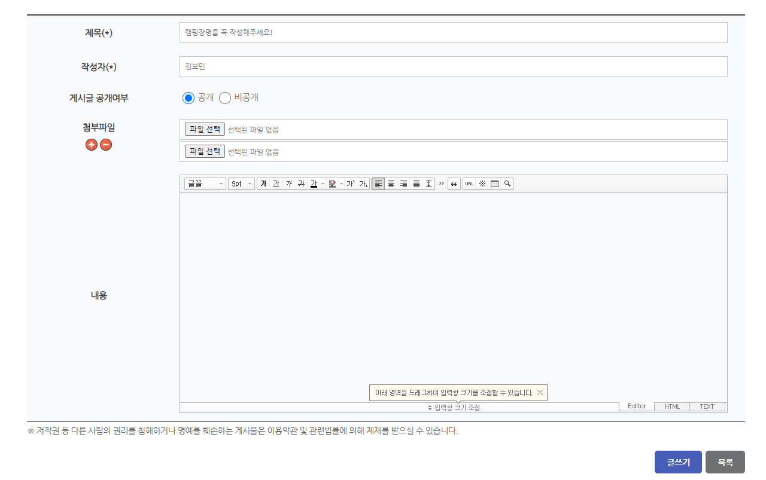
탑 메뉴바(전체 | 공지사항~ )
게시판(글)
하단메뉴(개인정보취급방침 홈페이지이용약관 광고 고객센터 회원가입 .로그인)
COPY~전화번호,이메일

Slide 11
탑 메뉴바(전체 | 공지사항~ )
게시판(수정)
게시판(글)페이지와 통일감을 줘서
몇가지 정보를 뺀 후 수정페이지 만들기
하단메뉴(개인정보취급방침 홈페이지이용약관 광고 고객센터 회원가입 .로그인)
COPY~전화번호,이메일

Slide 12
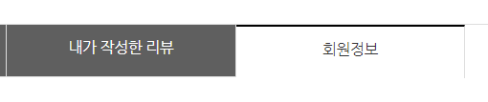
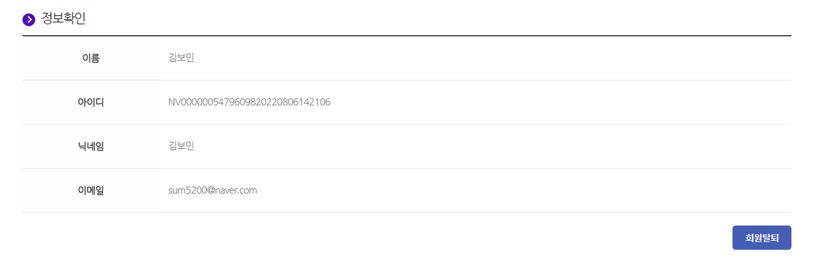
탑 메뉴바(전체 | 공지사항~ )
메인
하단메뉴(개인정보취급방침 홈페이지이용약관 광고 고객센터 회원가입 .로그인)
COPY~전화번호,이메일

Slide 13
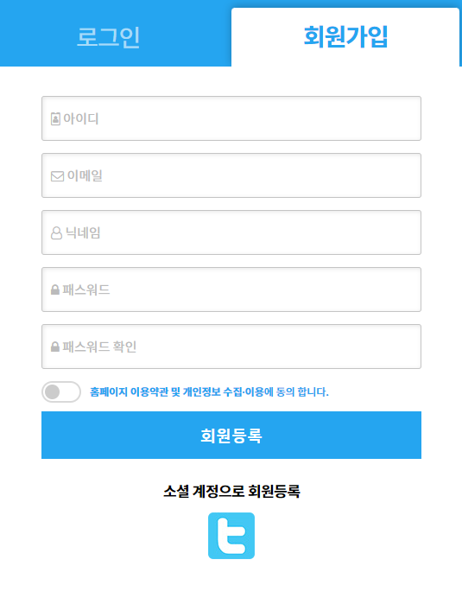
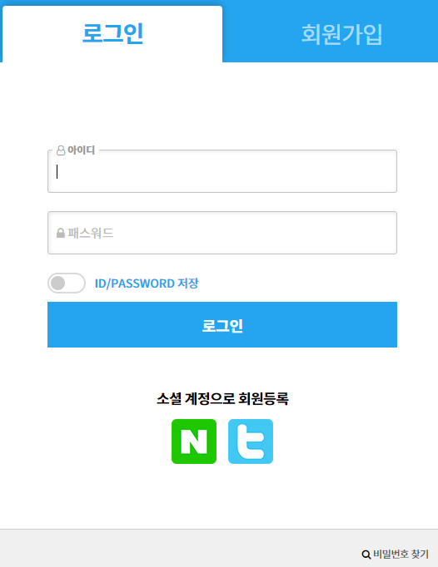
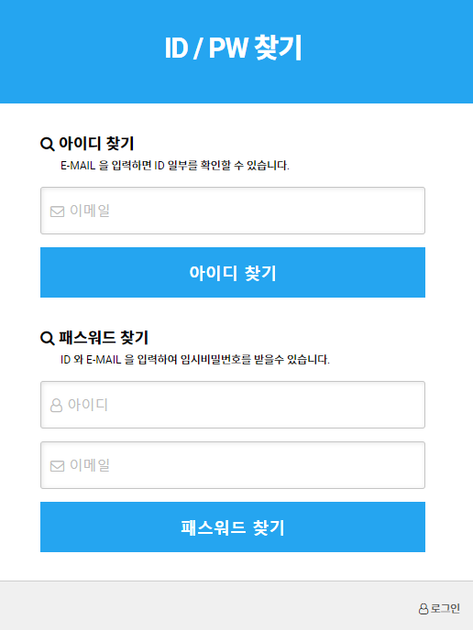
탑 메뉴바(전체 | 공지사항~ )
메인
하단메뉴(개인정보취급방침 홈페이지이용약관 광고 고객센터 회원가입 .로그인)
COPY~전화번호,이메일

